Slide 1

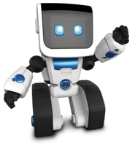
Self Balancing Robot Projet CθAO présenté par : KHOUALDI Najla KHENISSI Chaïma AOUADI Ameni MOUGOU Nawres

Slide 2

Notes:
Ascento pro est un syst mécanique qui présente la dynamique de pendule inverse a 2 roues et il peut etre utilise dans diverses application a savoir les chaises roulantes autonomes autonomes, , les segwey ,ibot etc….

Slide 3
Plan De Travail :
Introduction
Etude Théorique
Etude sur LabVIEW
Conclusion et Perspectives
1
3
5
7
2
4
6
Problématique
Conception
Simulation

Slide 4
Introduction
1

Slide 5
Introduction
Notre projet est un problème de pendule inversé qui consiste en un robot
auto-équilibrant à deux roues.
Pour le faire, on doit mesurer l’angle d’inclinaison et contrôler les roues
jusqu’à ce qu’elles atteignent une position verticale appelée position
d’équilibre.

Slide 6
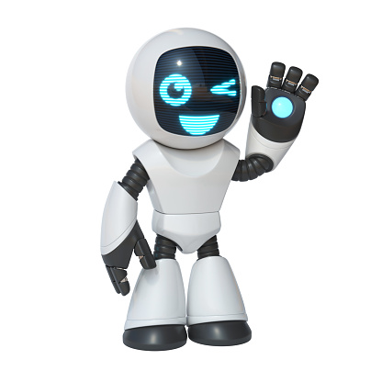
Objectifs:
Equilibrer un robot balanceur sur deux roues
Concevoir un système de visualisation numérique avec LabVIEW

Slide 7
Problématique
2

Slide 8

Problématique
Comment maintenir l'équilibre et assurer une meilleure stabilité du système d'auto-équilibrage du robot ?

Slide 9
Etude Théorique
3

Slide 10
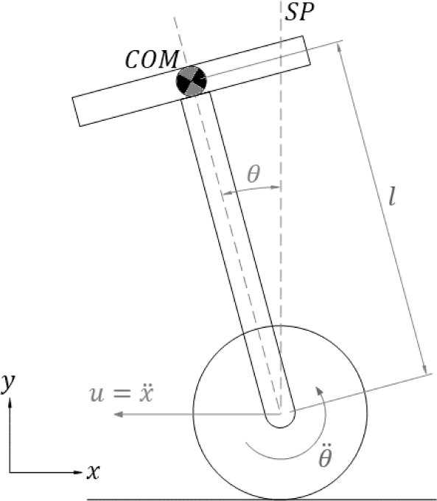
Modélisation du système:
Hypothèse 1:
Le système peut être représenté par un solide en libre rotation autour de l’axe de la roue sans glissement.
Hypothèse 2:
Le système possède 1 seul degré de liberté.

Slide 11
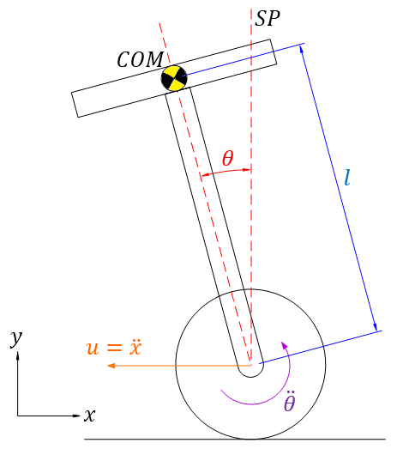
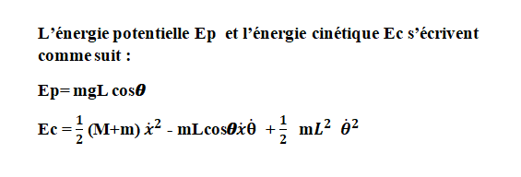
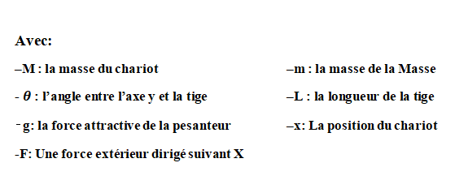
Dérivation des équations dynamiques du mouvement :

Slide 12
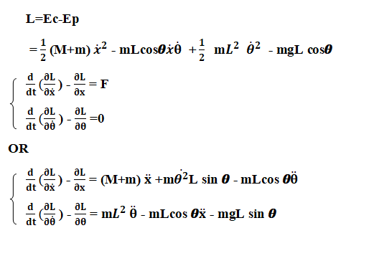
Dérivation du Lagrangien :

Slide 13
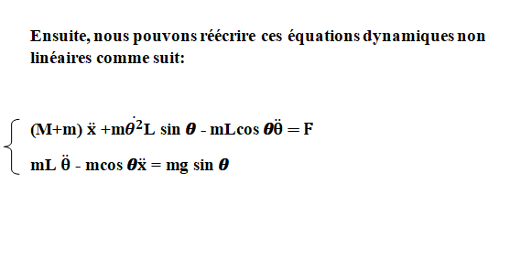
Dérivation du Lagrangien :

Slide 14
Conception
4

Slide 15
1. Conception électrique
2. Conception mécanique
3. Conception software

Slide 16
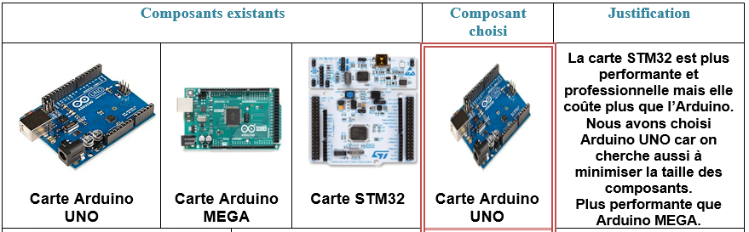
1. Conception électrique:

Slide 17
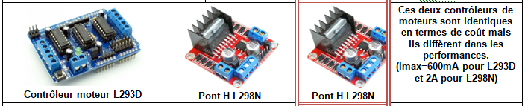
1. Conception électrique:

Slide 18
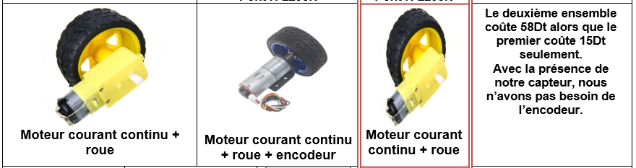
1. Conception électrique:

Slide 19
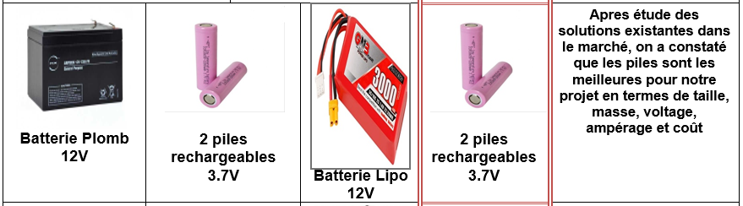
1. Conception électrique:

Slide 20
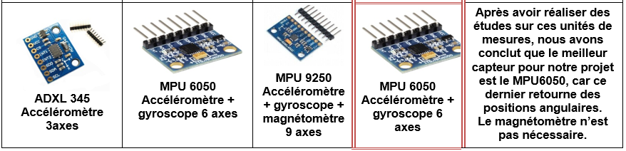
1. Conception électrique:

Slide 21
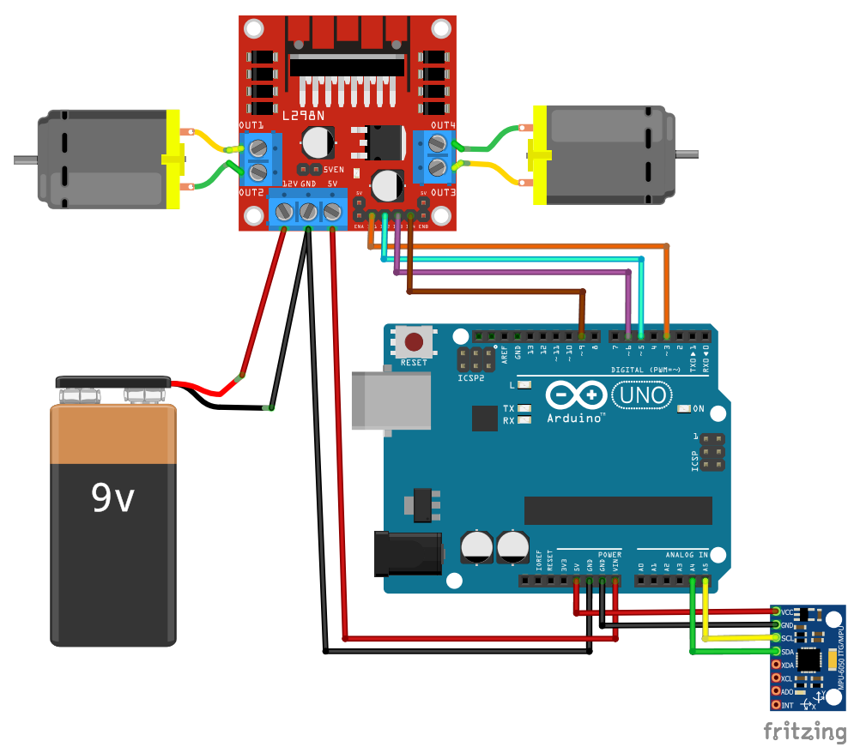
1. Schéma électrique:

Slide 22
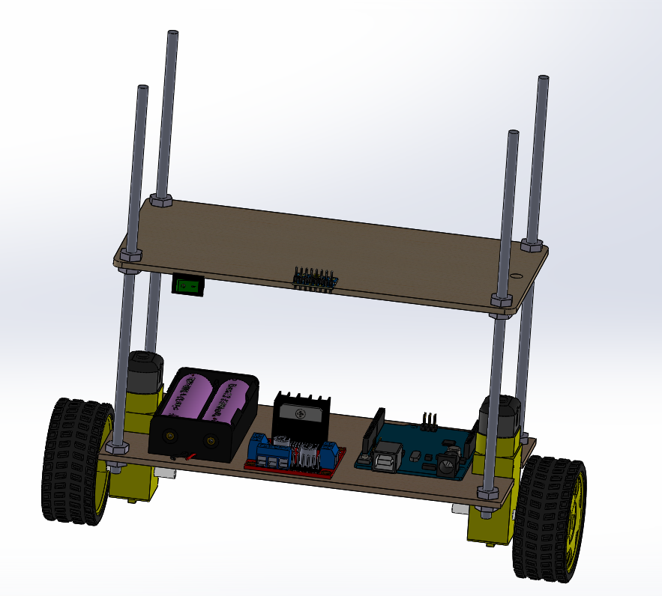

2. Conception mécanique:

Slide 23
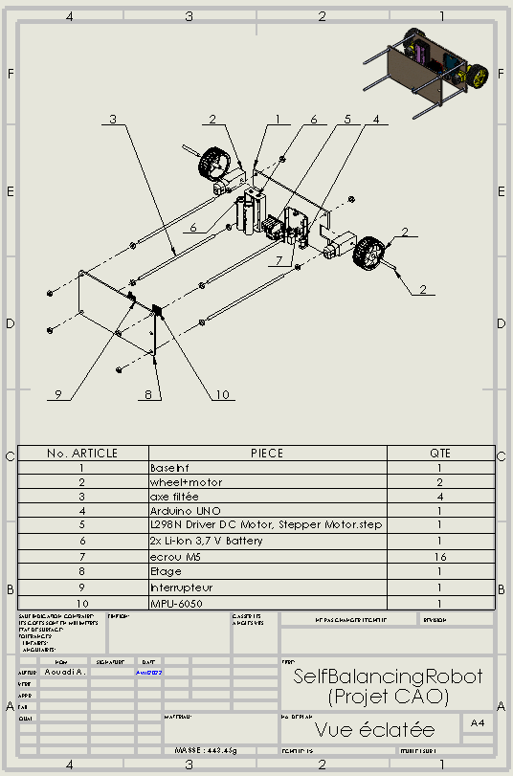
Mise en plan:

Slide 24
Vue éclatée :

Slide 25
Nomenclature :

Slide 26
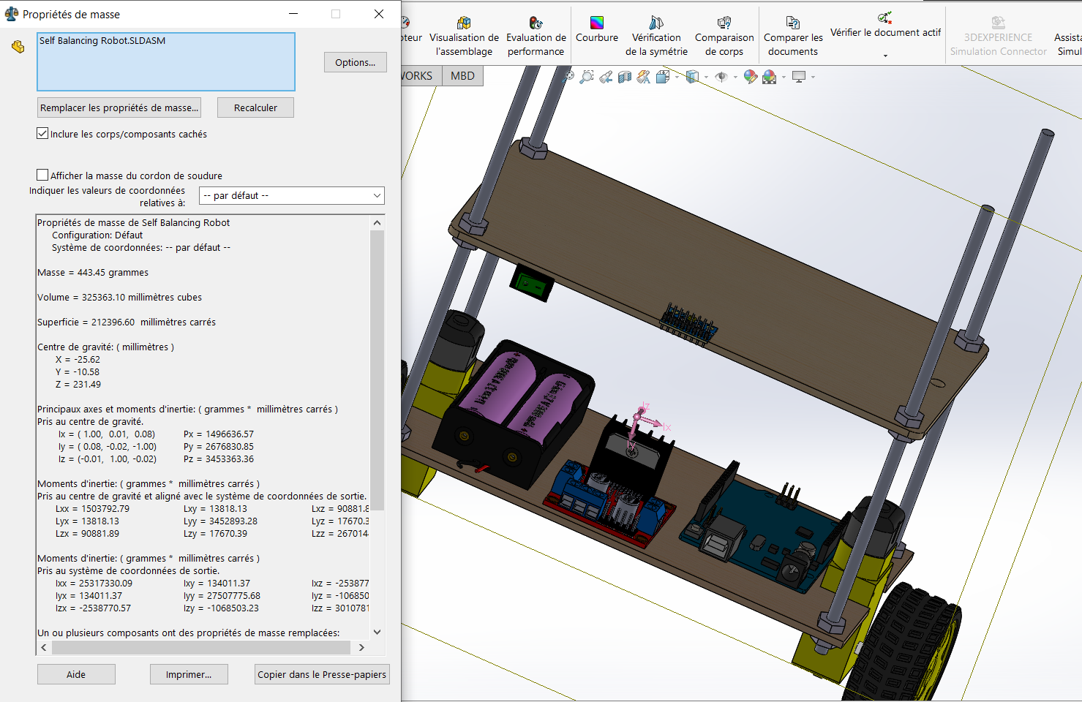
Propriétés de masse :

Slide 27
3. Conception software :
1. Calcul et calibration de l’angle d’inclinaison à partir des valeurs données par l’accéléromètre et le gyroscope
2. Calcul de l’erreur
3. Implémentation d’un régulateur PID
4. Application d’une fonction balance qui permet de balancer le robot en fonction du signe de l’erreur

Slide 28
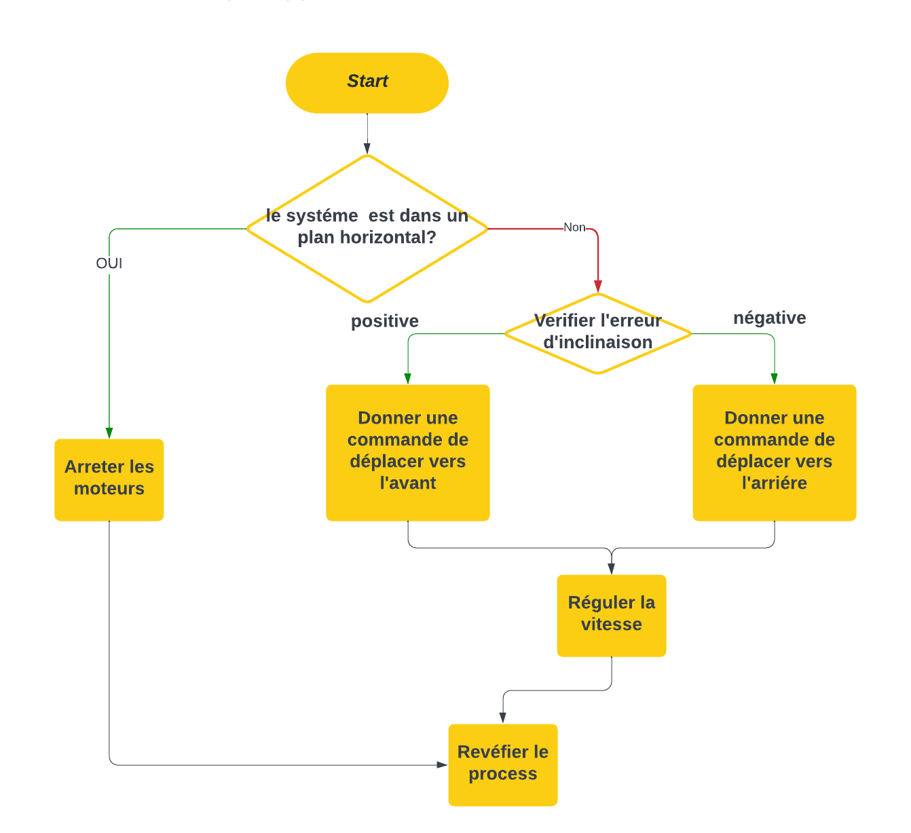
Lucidchart
Lucidchart

Slide 29
Etude sur LabVIEW
5

Slide 30

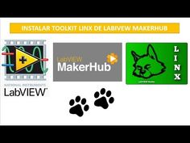

Slide 31
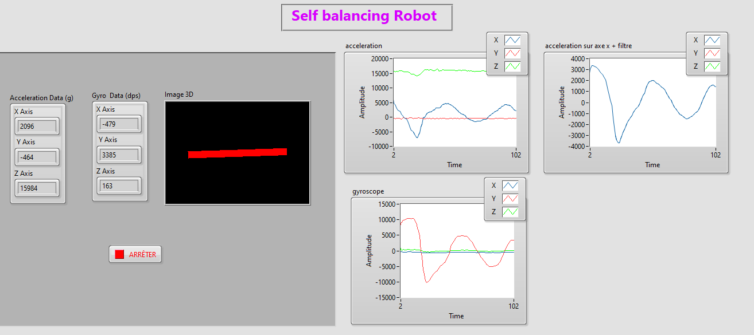
Face avant:
31/47

Slide 32
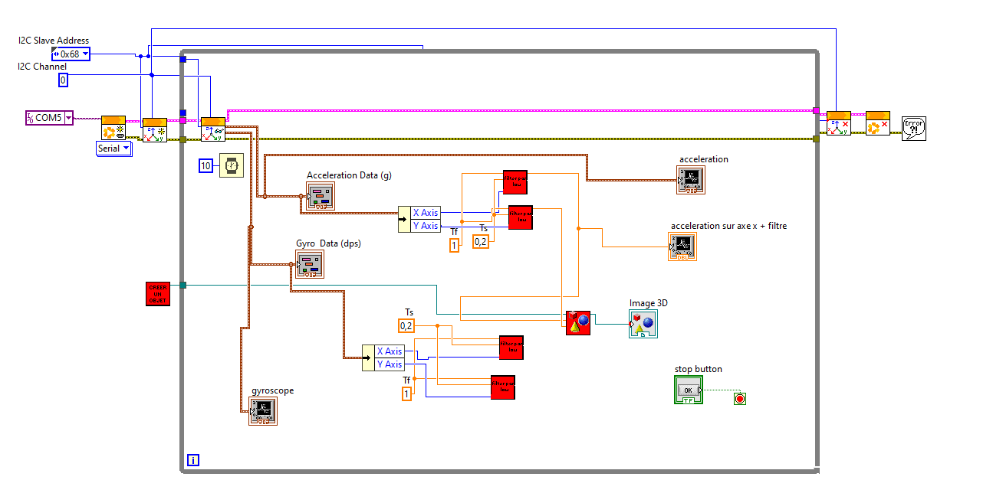
diagramme fonctionnel :

Slide 34
Simulation
6

Slide 35
Simulation sur MATLAB
Conception mécanique
Test
Modèle sur Simulink

Slide 36
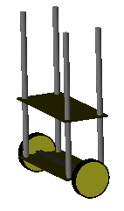
Conception mécanique:

Slide 37
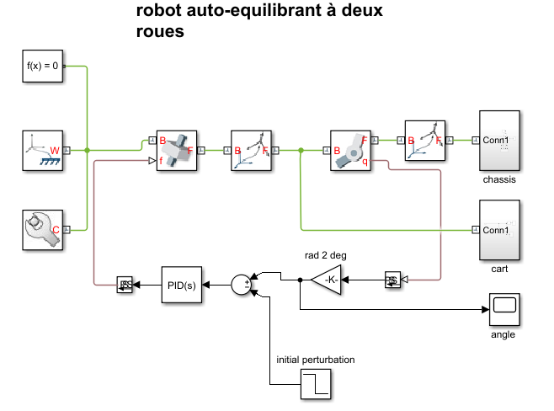
Modèle sur Simulink :

Slide 38
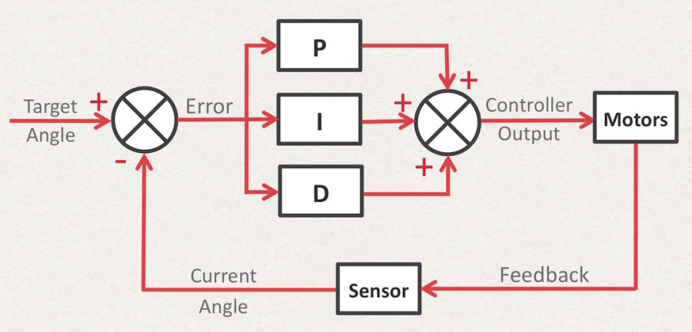
Commande PID :

Slide 40
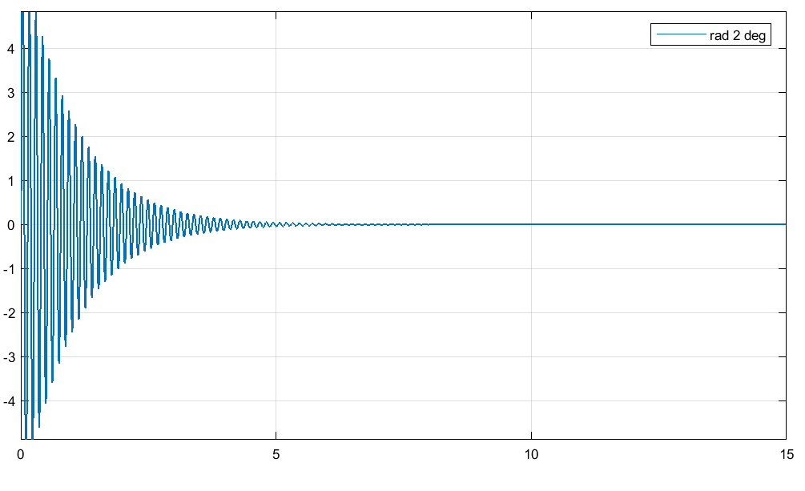
Pour p =4 ,i=5 et d=0.01

Slide 41
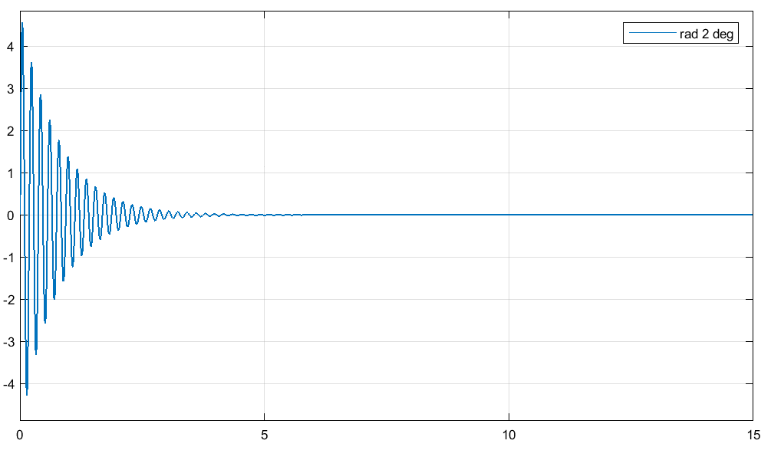
Pour p =2 ,i =7 et d=0.01

Slide 42
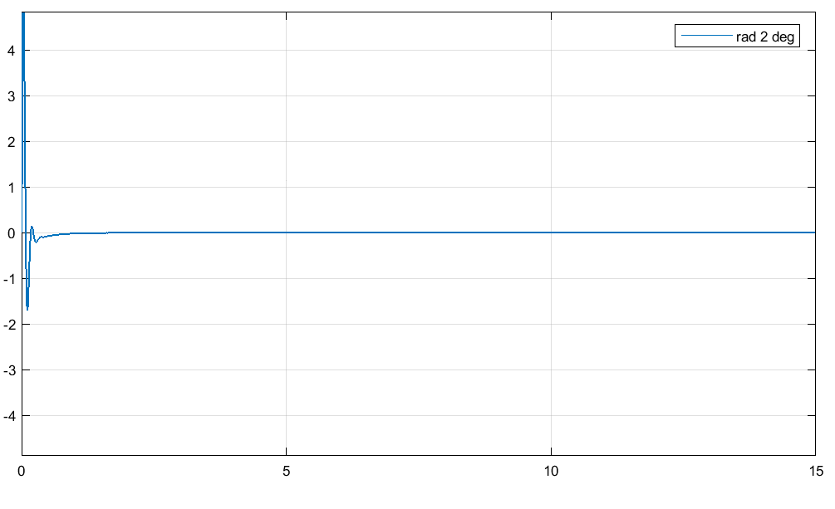
Pour p =2,i=5 et d=0.05

Slide 43
Résultat pratique :

Slide 44
Conclusion et perspectives
7

Slide 45
CONCLUSION :
Grâce à ce projet on a pu :
Equilibrer un robot autonome auto-équilibrant à deux roues .
Appliquer la stratégie du contrôleur PID.
Concevoir un système de visualisation numérique avec LabVIEW
Maitriser les techniques de simulation sur MATLAB

Slide 46
Perspectives :
Améliorer le mécanisme du robot afin de gagner en précision
Commander le robot à base d’android.
L’intégration d’un algorithme d’apprentissage renforcé pour qu’il puisse agir dans des scénarios plus complexe.

Slide 47
MERCI POUR VOTRE ATTENTION

